Slide 1
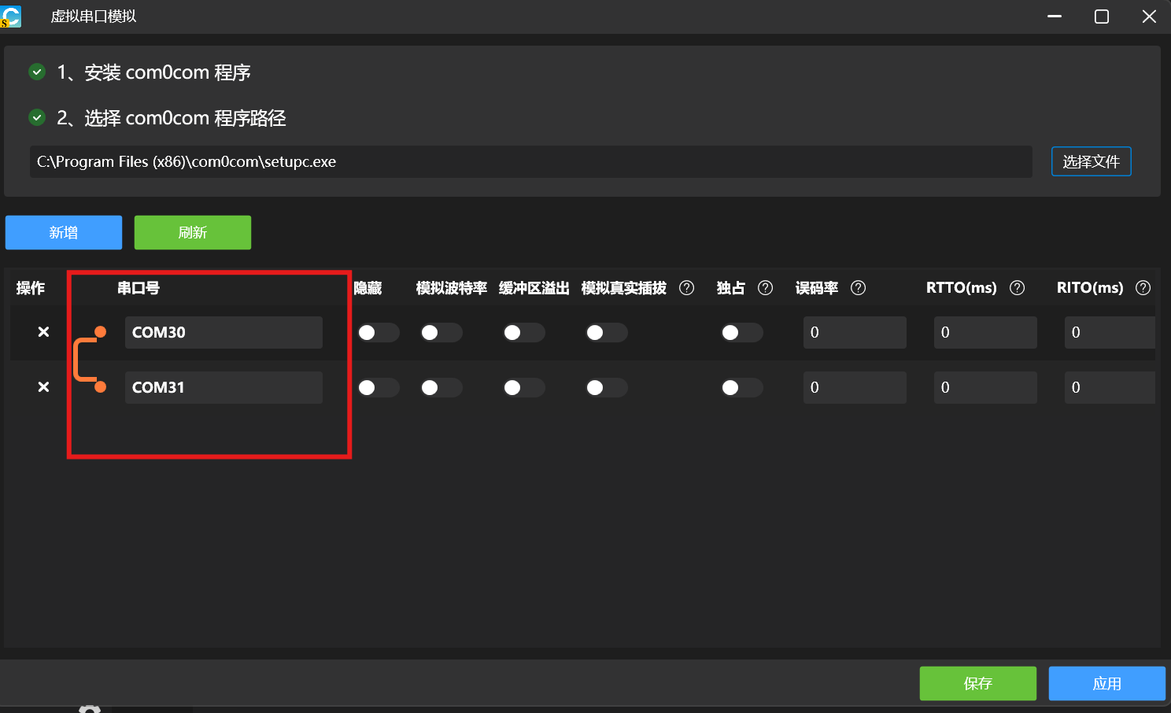
使用前，请先按照实验PPT完成虚拟串口创建

Slide 2
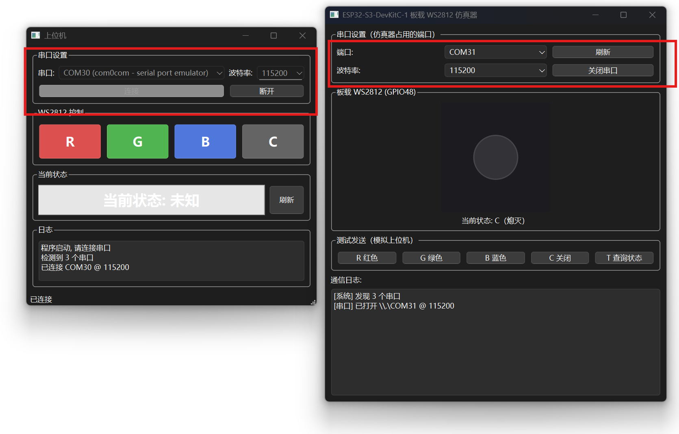
打开上位机和仿真器，分别连接到虚拟串口对的两个串口
请勿连接到同一个端口号！！！

Slide 3
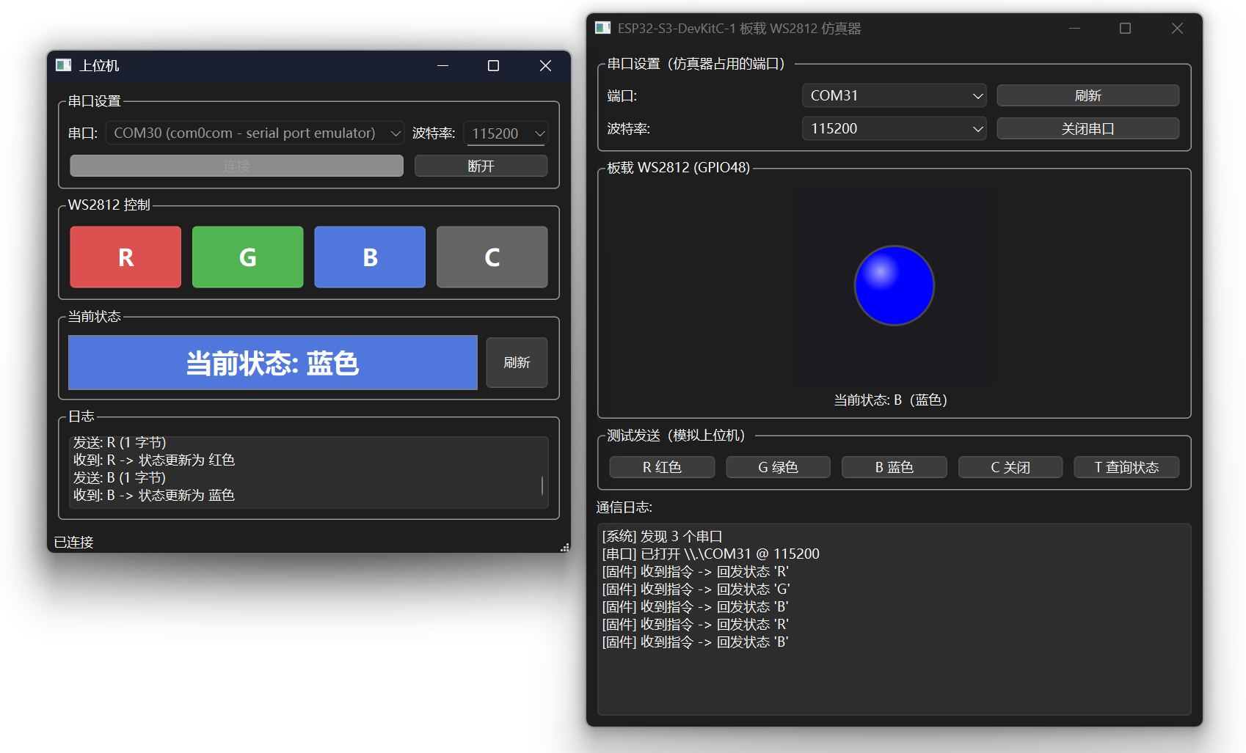
操作上位机即可观察到仿真器作出反应

